Slide 1
Использование возможностей Гугл – документов в учебно – воспитательной работе
Бардина Т.А.,
учитель русского языка и литературы
МАОУ Гимназия №1 города Балаково
2014-2015 уч.г.

Slide 2
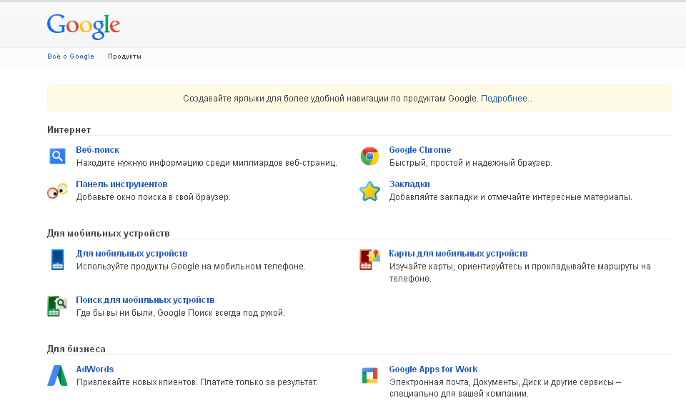
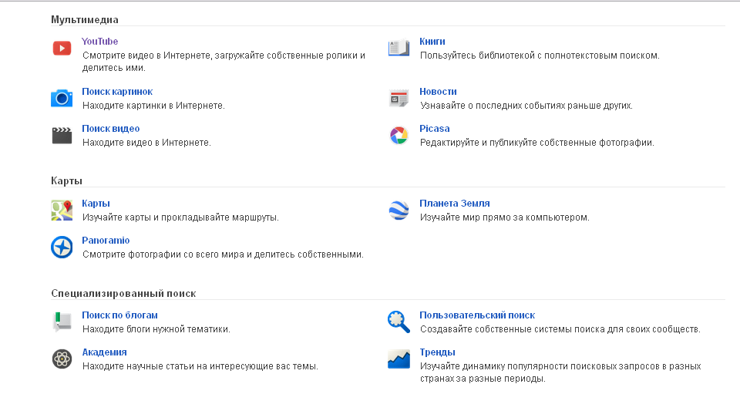
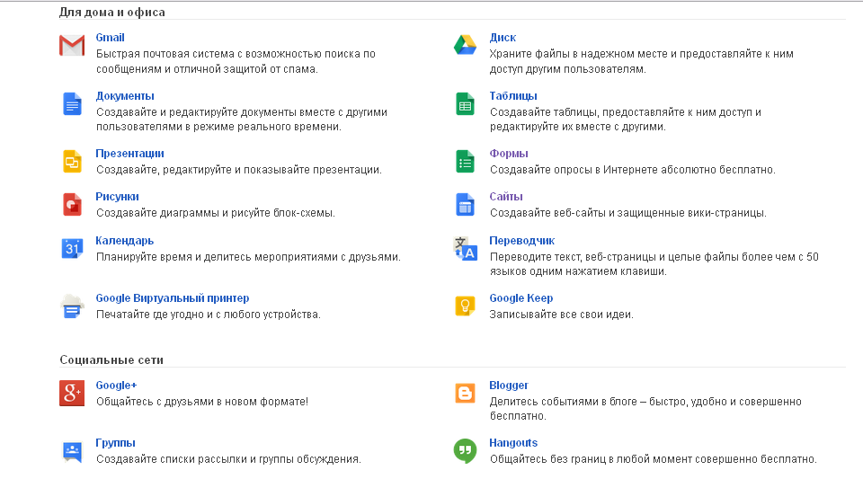

Slide 3
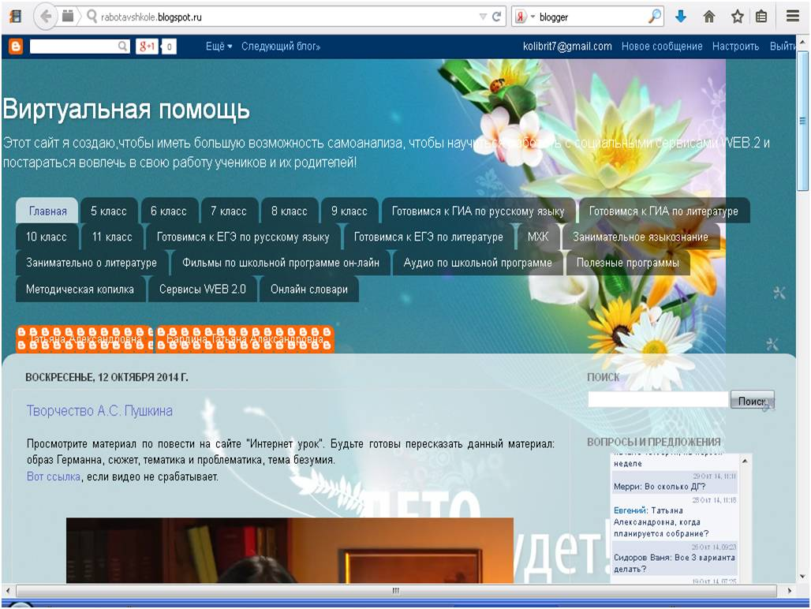

Slide 4
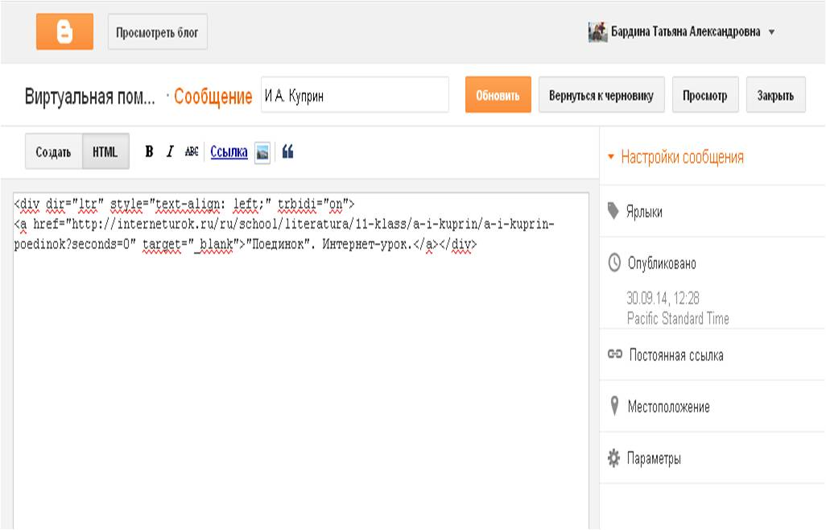

Slide 8
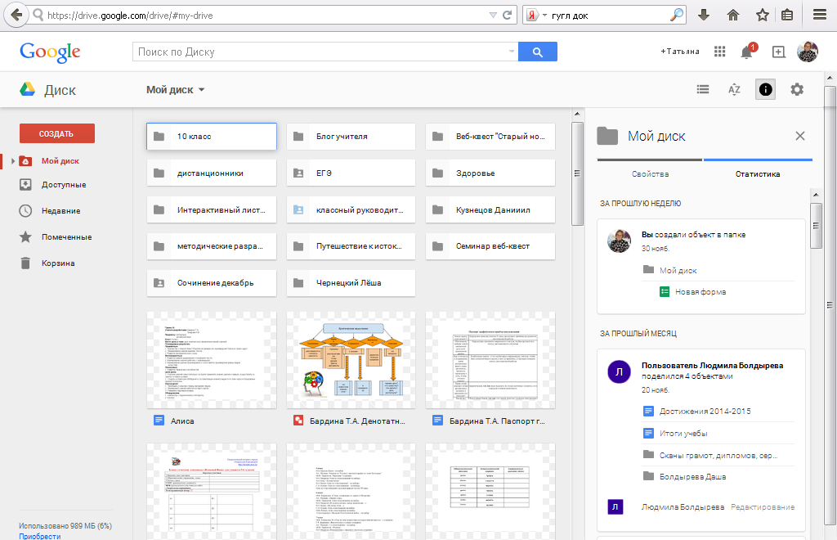
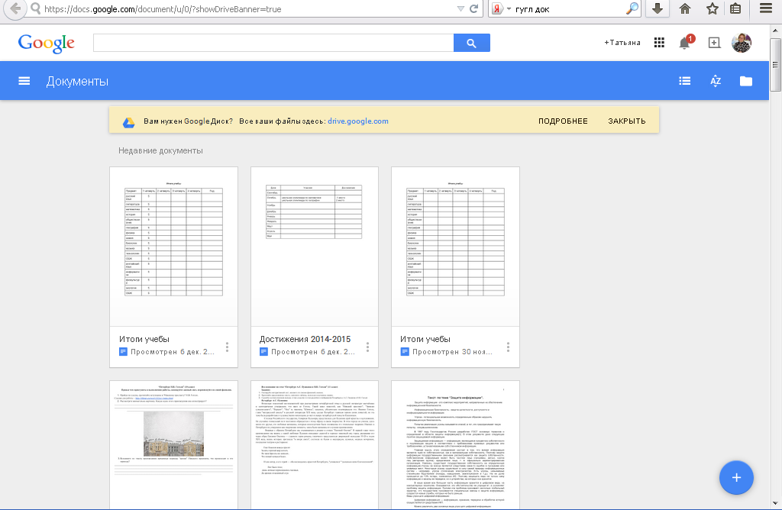

Slide 9
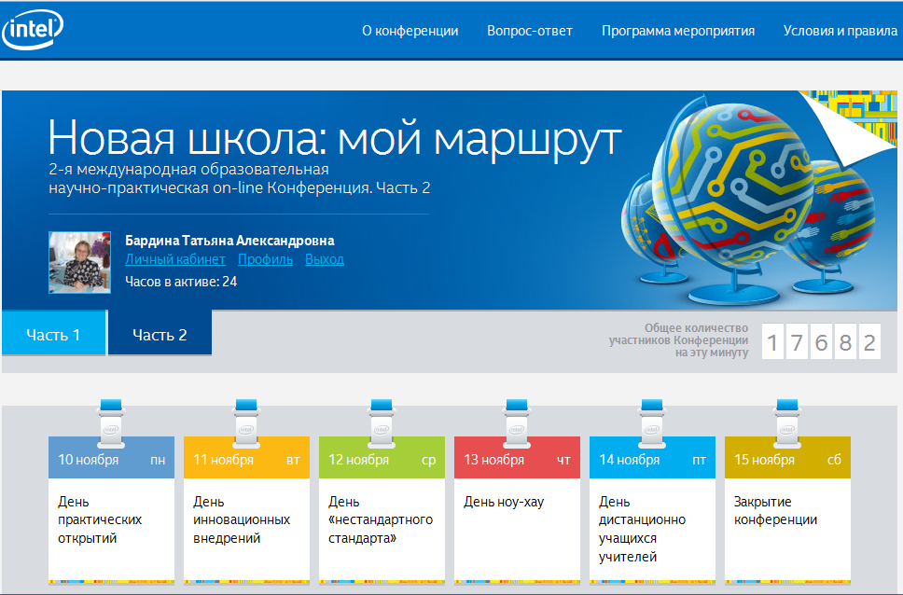
Интерактивные листы
https://sites.google.com/site/treninginteraktlist/

Slide 11
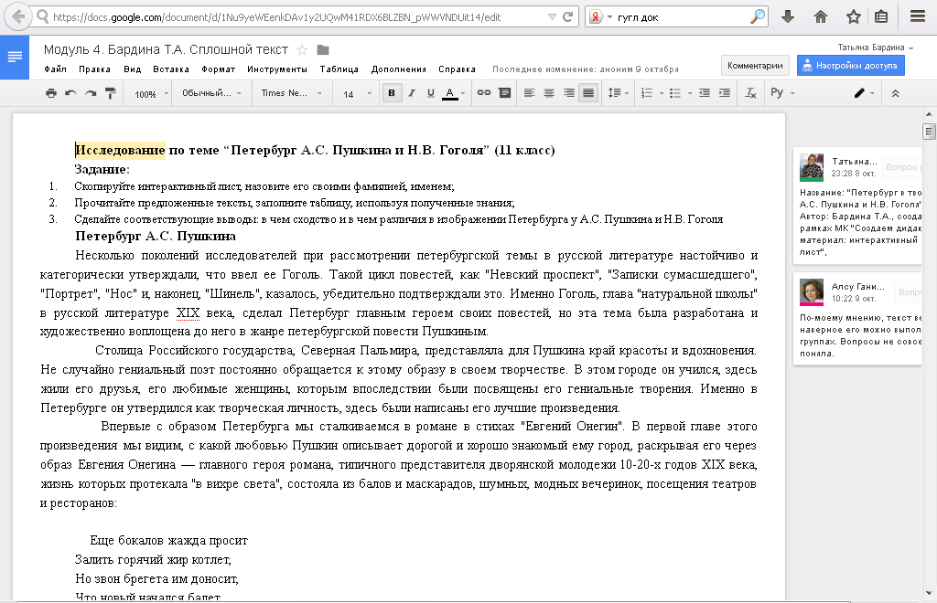
https://docs.google.com/document/d/1Nu9yeWEenkDAv1y2UQwM41RDX6BLZBN_pWWVNDUit14/edit?usp=sharing

Slide 12
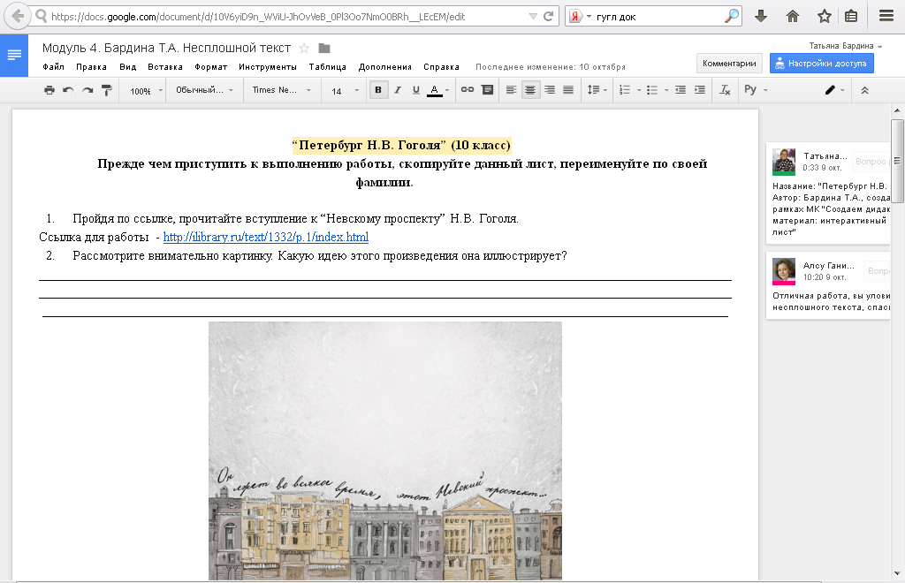
https://docs.google.com/document/d/10V6yiD9n_WViU-JhOvVeB_0Pl3Oo7NmO0BRh__LEcEM/edit?usp=sharing

Slide 13
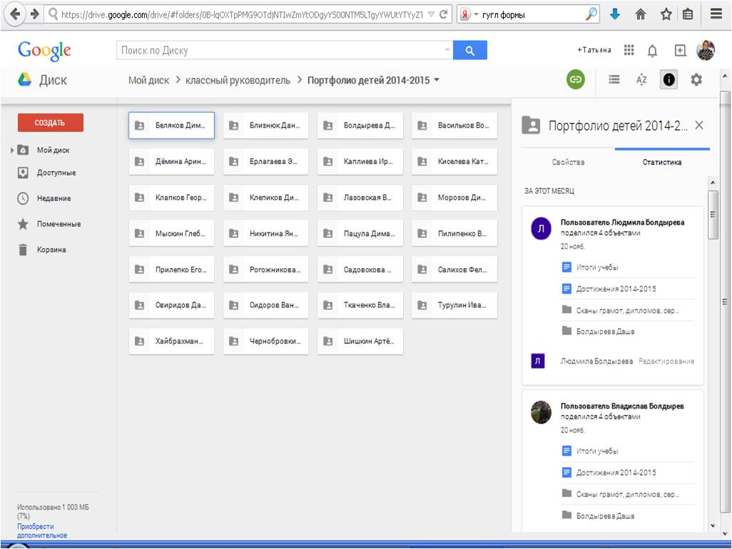

Slide 14
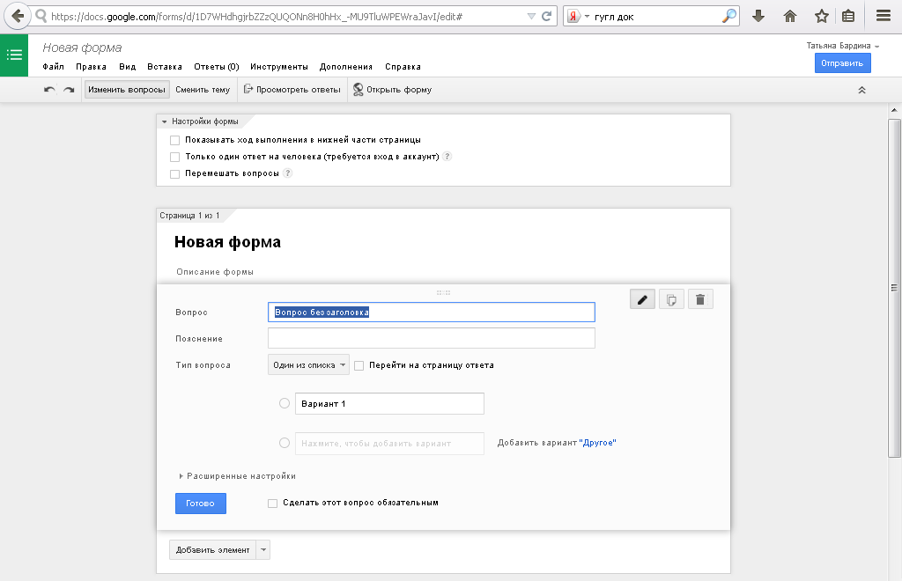

Slide 16
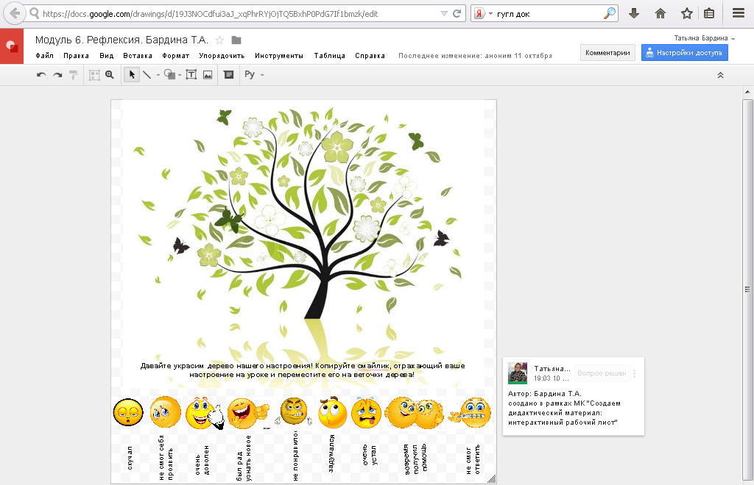

Slide 17
Список литературы:
Патаракин Е.Д. Социальные сервисы Веб 2.0 в помощь учителю. – 2-е изд., испр. М: Интуит.ру, 2007. Учебно-методическое пособие.
Сервисы Google как инструмент реализации федеральных государственных образовательных стандартов. [Электронный ресурс] // URL:
http://naidal.ucoz.ru/news/servisy_google_kak_instrument_realizacii_federalnykh_gosudarstvennykh_obrazovatelnykh_standartov/2013-03-28-169
Создание Google формы - http://sergeybuslaev.ru/kak-sozdat-google-formu/

